Slide 1
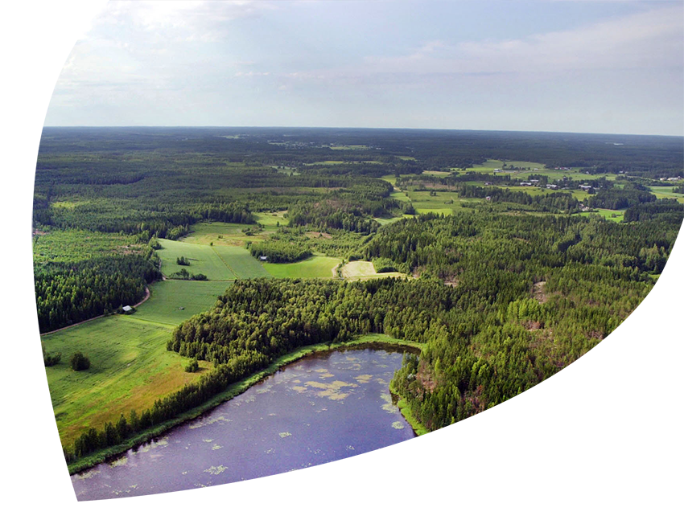




Tampere kohti ekosysteemitilinpitoa
Kohti ekosysteemitilinpidon toimijaverkostoa? Scandic Simonkenttä 14.6.2022, Helsinki
Emmi Nieminen, kehittämisasiantuntija
Tampereen kaupunki, ilmasto- ja ympäristöpolitiikan yksikkö
#Ekosysteemitilinpito | @EStilinpito

Slide 2






KESTÄVÄ TAMPERE 2030
VISIO:
PÄÄMÄÄRÄT:
Ilmastopäästöjä vähennetään ja hiilinieluja vahvistetaan
Luonnonvaroja kulutetaan ja käytetään resurssiviisaasti
Luontopääomaa käytetään kestävästi
Ympäristön tila on hyvä ja sitä seurataan
KESTÄVÄ TAMPERE 2030 -LINJAUKSET:
Kestävä liikkuminen ja kaupunki-rakenne
Kestävä asuminen ja rakenta-minen
Energian kestävä tuotanto ja kulutus
Kestävä kulutus ja materiaali-talous
Kestävä kaupunki-luonto
Hyvä ympäristön tila
#Ekosysteemitilinpito | @EStilinpito

Slide 3
Tampereen tahtotila
Kasvava poliittinen kiinnostus luonnon monimuotoisuutta, ekosysteemipalveluita ja ekosysteemitilinpidon mahdollisuuksia kohtaan.
Yleinen ymmärrys vankistunut siitä, että monimuotoinen luonto on kestävä, tuottava ja sopeutuva, sekä vähemmän haavoittuvainen riskeille ja muutoksille.
→ Aika asian edistämiselle on nyt.
Mitä Tampere haluaa – ja mihin ekosysteemitilinpito voi vastata:
  Ymmärtää ekosysteemin tilaa ja seurata ekosysteemipalveluiden kehitystä.
  Tuoda luontopääoman näkyväksi ja yhteismitallisesti huomioiduksi investointipäätöksiä tehdessä
  Huomioida ekosysteemipalvelut paremmin maankäyttöön liittyvässä päätöksenteossa ja kaupunkisuunnittelussa.
  Arvioida kykyään ilmastonmuutoksen hillintään ja siihen sopeutumiseen.
  Tarjota tietoa ympäristö- ja ilmastoraportointia varten.
#Ekosysteemitilinpito | @EStilinpito

Slide 4
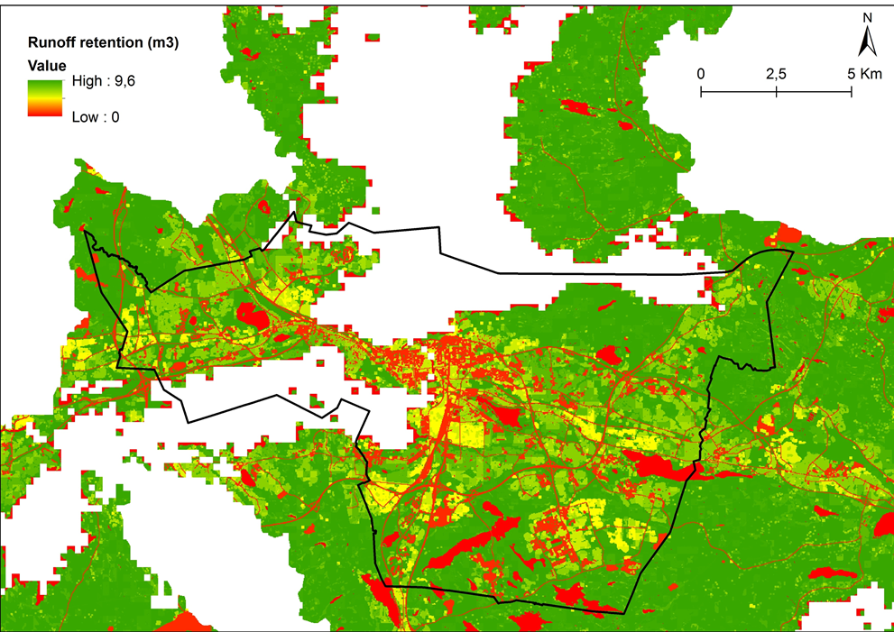
Mitä Tampereella on tehty?
Toteutettu ensimmäinen pilotti ekosysteemitilinpidosta yhdessä Syken kanssa.
Tarkastelun kohteeksi valittiin viheralueiden tuottamat tulvansäätelypalvelut.
Laadittiin ekosysteemin laajuuden tili sekä valitun ekosysteemipalvelun tarjonta- ja kysyntätilit.
Seuraava askel: Valitun ekosysteemipalvelun rahalliset tarjonta- ja kysyntätilit.
#Ekosysteemitilinpito | @EStilinpito

Slide 5
Tampereen mietteitä
Ekosysteemitilinpito on uusi asia ja vaatii perehtymistä kuntaorganisaatiossa.
Haasteena on, että ekosysteemitilinpidon kehittämiseksi ja tietojen kokoamiseksi vaaditaan panostuksia laajalta asiantuntijajoukolta.
  Tällainen kehittämistyö on kuntaorganisaatiossa useimmilla henkilöillä vain ”muiden töiden ohessa” tehtävää, joten on haastavaa saada asiantuntijoita sitoutettua laajasti mukaan kehittämiseen.
Asiaa tulee edistää rohkeasti. Nimenomaan rahalliset tilit voivat olla niitä, joilla on mahdollista tuoda luontopääoman arvo yhteismitallisesti mukaan päätöksentekoon.
Tarvitaan konkreettisia käytännön haasteisiin vastaavia esimerkkejä, joiden avulla voidaan lisätä ekosysteemitilinpidon ymmärrystä ja sovellettavuutta kuntaorganisaatiossa.
→ Tarvitaan laajempi hanke asian kehittämiseksi.
#Ekosysteemitilinpito | @EStilinpito

Slide 6


#Ekosysteemitilinpito
@EStilinpito

